Slide 1
2020 자율주행 교육
WeGo 위고 주식회사

Slide 2
목차
CNN
대표적인 네트워크
Darknet & Yolo

Slide 3
01
CNN

Slide 4
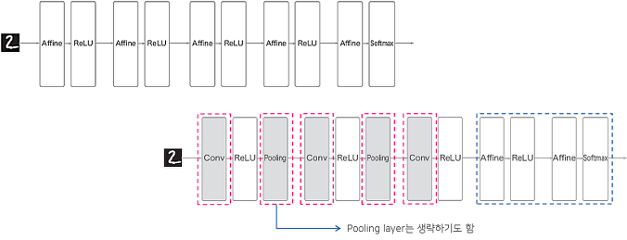
01.
CNN
기존 방법의 경우 완전 연결(fully-connected)된 계층(Affine 계층)을 이용하여 구현
CNN은 Convolution 계층과 Pooling 계층을 추가된 형태
마지막은 일반적인 Fully-connected와 Softmax를 조합하여 그대로 사용

Slide 5
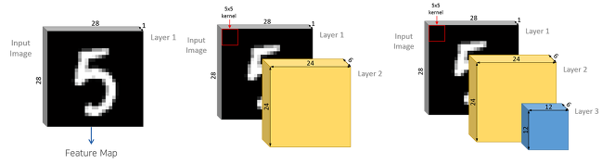
01.
CNN
Affine 계층에서는 모든 형상을 1차원화해야만 정상적인 사용이 가능
반면 Convolution 계층에서는 각 계층 사이에, 입체적인 데이터가 전달됨

Slide 6
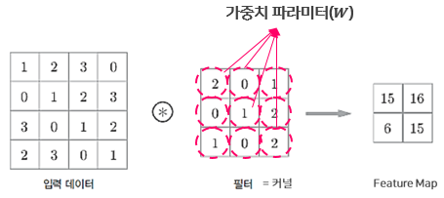
01.
CNN
Convolution 연산 – 이미지 필터 연산

Slide 7
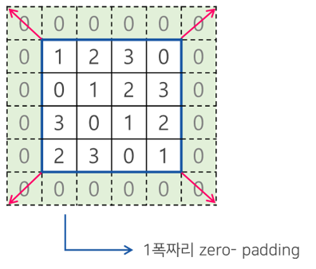
01.
CNN
Padding – Convolution 수행 전, 출력 데이터의 크기를 조절하기 위해, 주변 값을 채우는 것을 의미, 일반적으로 0으로 채우는 zero-padding을 사용

Slide 8
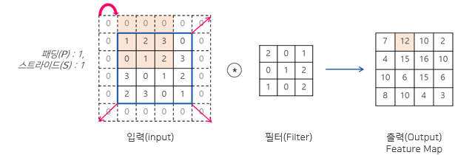
01.
CNN
Stride – 필터가 적용될 때, 이동할 간격, 마찬가지로 출력의 크기를 조절하기 위해서 사용하며, 기본 값은 1로 적용

Slide 9
01.
CNN
최종 출력의 크기 계산
$$\left(OH, OW\right)=(\frac{IH+2P−FH}{S}+1,\frac{W+2P−FW}{S}+1)$$
$$\left(OH, OW\right)=Output size, \left(IH, IW\right)=Input size, \left(FH, FW\right)=Filter size, P=padding, S=Stride$$

Slide 10
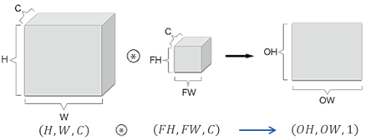
01.
CNN
3차원 데이터의 합성곱 연산 – 입력과 필터의 채널 수가 동일해야 함

Slide 11
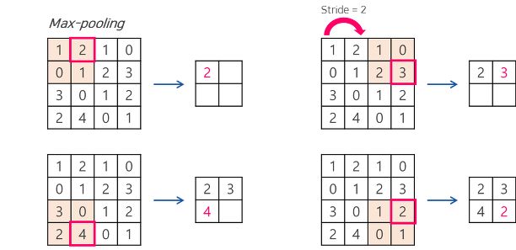
01.
CNN
풀링 계층

Slide 12
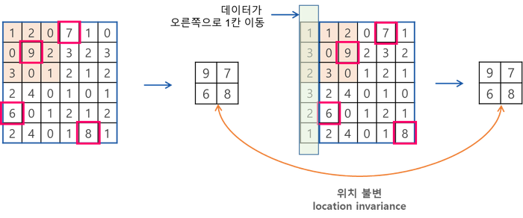
01.
CNN
풀링 계층의 경우, 매개변수가 없으며, 입력 채널과 동일하게 출력 채널 수가 유지
입력 데이터가 약간 변하는 것에 대해서는 Robust한 결과를 출력할 수 있음

Slide 13
01.
CNN
이미지를 평탄화 시키는 함수
def im2col(input_data, filter_h, filter_w, stride=1, pad=0):
N, C, H, W = input_data.shape
out_h = (H + 2*pad - filter_h)//stride + 1
out_w = (W + 2*pad - filter_w)//stride + 1
img = np.pad(input_data, [(0,0), (0,0), (pad, pad), (pad, pad)], 'constant')
col = np.zeros((N, C, filter_h, filter_w, out_h, out_w))
for y in range(filter_h):
y_max = y + stride*out_h
for x in range(filter_w):
x_max = x + stride*out_w
col[:, :, y, x, :, :] = img[:, :, y:y_max:stride, x:x_max:stride]
col = col.transpose(0, 4, 5, 1, 2, 3).reshape(N*out_h*out_w, -1)
return col

Slide 14
01.
CNN
class Convolution:
def __init__(self, W, b, stride=1, pad=0):
self.W = W
self.b = b
self.stride = stride
self.pad = pad
def forward(self, x):
FN, C, FH, FW = self.W.shape
N, C, H, W = x.shape
out_h = int(1 + (H + 2*self.pad – FH) / self.stride)
out_w = int(1 + (W + 2*self.pad – FW) / self.stride)
col = im2col(x, FH, FW, self.stride, self.pad)
col_W = self.W.reshape(FN, -1).T
out = np.dot(col, col_W) + self.b
out = out.reshape(N, out_h, out_w, -1).transpose(0, 3, 1, 2)
return out

Slide 15
01.
CNN
class Pooling:
def __init__(self, pool_h, pool_w, stride=1, pad=0):
self.pool_h = pool_h
self.pool_w = pool_w
self.stride = stride
self.pad = pad
def forward(self, x):
N, C, H, W = x.shape
out_h = int(1 + (H - 2*self.pad – FH) / self.stride)
out_w = int(1 + (W - 2*self.pad – FW) / self.stride)
col = im2col(x, self.pool_h, self.pool_w, self.stride, self.pad)
col = col.reshape(-1, self.pool_h*self.pool_w)
out = np.max(col, axis=1)
out = out.reshape(N, out_h, out_w, C).transpose(0, 3, 1, 2)
return out

Slide 16
01.
CNN
class Pooling:
def __init__(self, pool_h, pool_w, stride=1, pad=0):
self.pool_h = pool_h
self.pool_w = pool_w
self.stride = stride
self.pad = pad
def forward(self, x):
N, C, H, W = x.shape
out_h = int(1 + (H - 2*self.pad – FH) / self.stride)
out_w = int(1 + (W - 2*self.pad – FW) / self.stride)
col = im2col(x, self.pool_h, self.pool_w, self.stride, self.pad)
col = col.reshape(-1, self.pool_h*self.pool_w)
out = np.max(col, axis=1)
out = out.reshape(N, out_h, out_w, C).transpose(0, 3, 1, 2)
return out

Slide 17
02
대표적인 네트워크

Slide 18
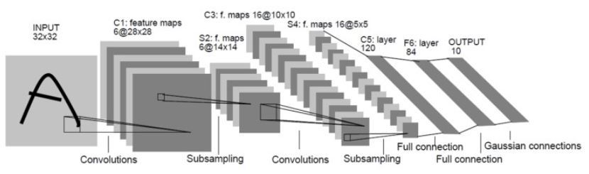
02.
대표적인 네트워크
LeNet(1998) - CNN의 원조
손글씨 숫자 인식 네트워크 – Subsampling반복 후, Fully connected layer이용

Slide 19
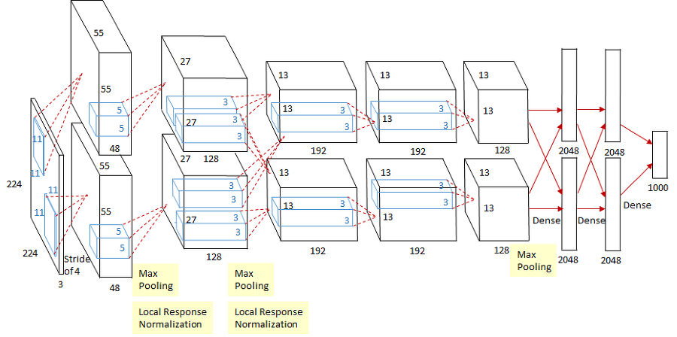
02.
대표적인 네트워크
AlexNet(2012)
2개의 GPU로 병렬연산을 위해 병렬 구조로 설계

Slide 20
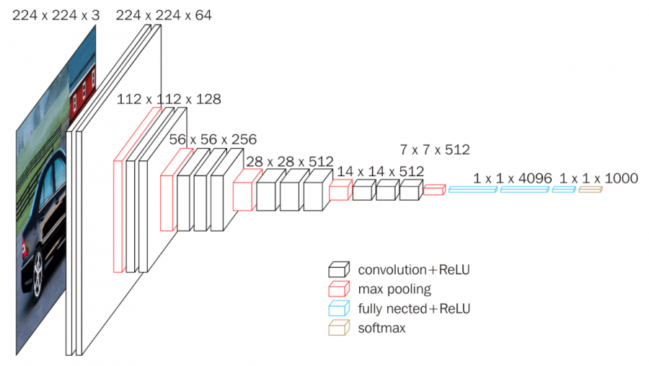
02.
대표적인 네트워크
VGG
구조가 간단하고, 변형하여 사용하기가 쉬움

Slide 21
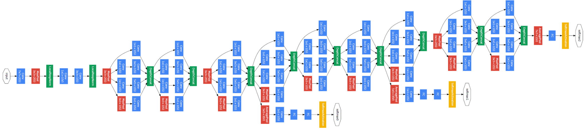
02.
대표적인 네트워크
GoogLeNet

Slide 22
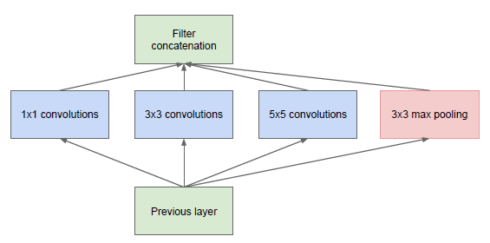
02.
대표적인 네트워크
GoogLeNet
인셉션 구조 – 1 x 1 Convolution을 이용하여, 특성맵의 개수를 줄이고 속도 향상

Slide 23
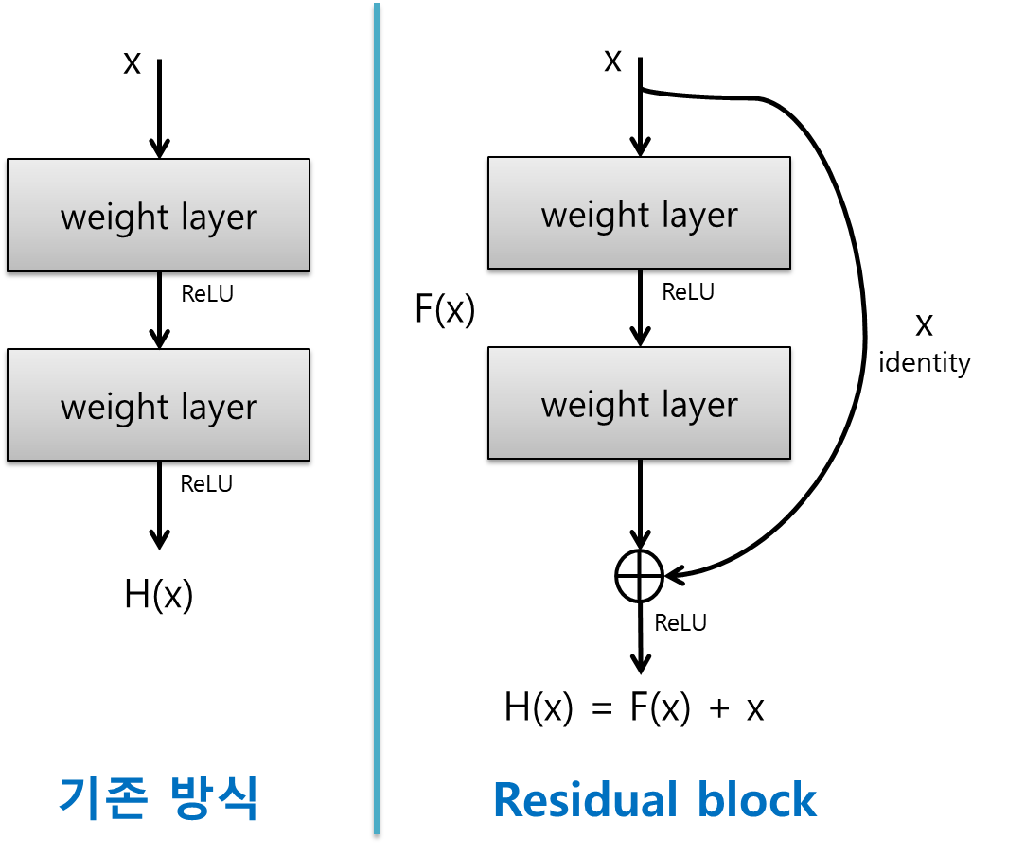
02.
대표적인 네트워크
ResNet
F(x) + x를 최소화 하기 위해, F(x)를 0에 가깝게 만드는 것이 목적

Slide 24
03
Darknet & Yolo

Slide 25
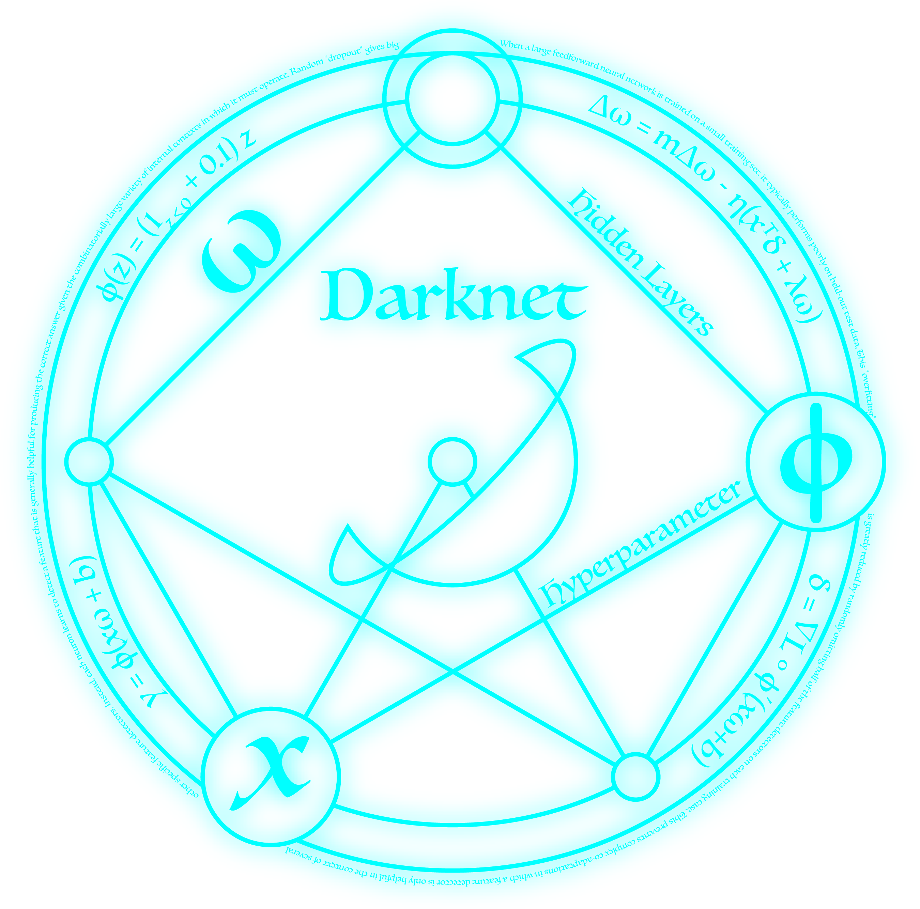
03.
Darknet & Yolo

Slide 26
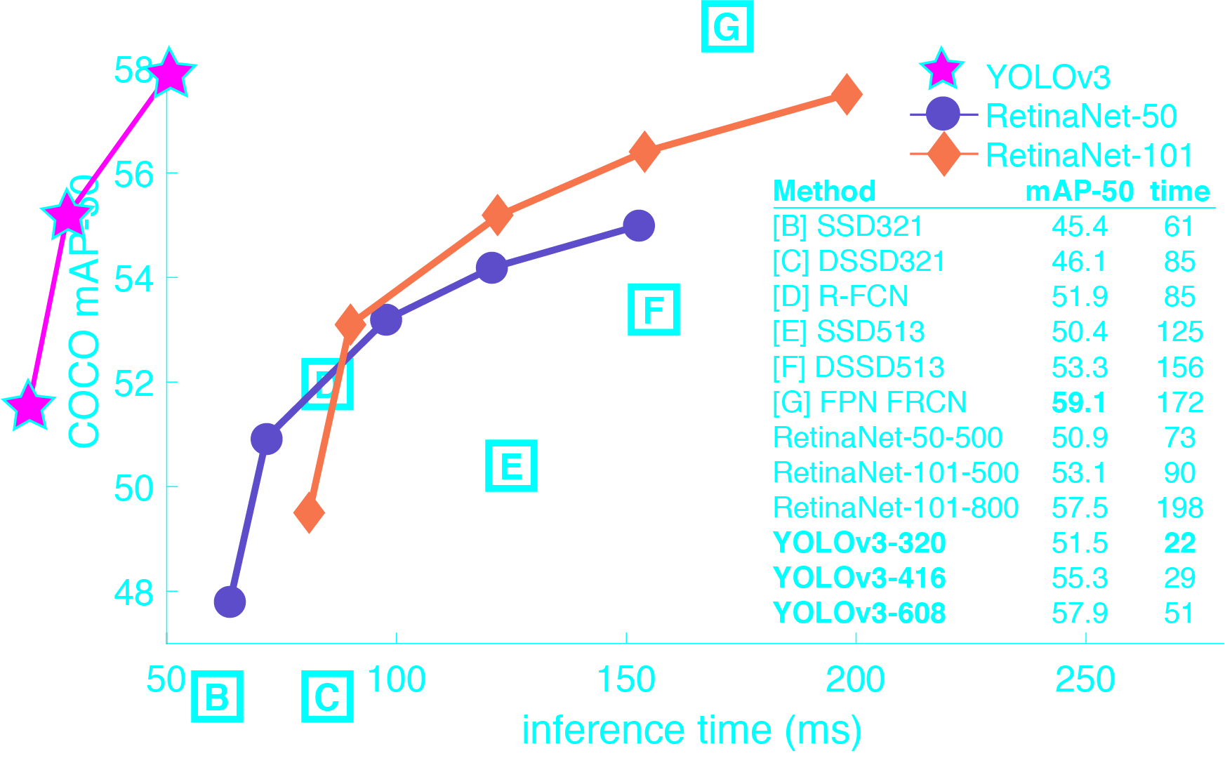
03.
Darknet & Yolo
Darknet – 딥러닝을 위한 Framework
Yolo – You only look once의 줄임말고, real-time object detection을 위한 시스템
Pascal Titan X 기준으로 30FPS, mean Average Precision(mAP) 가 57.9%

Slide 27
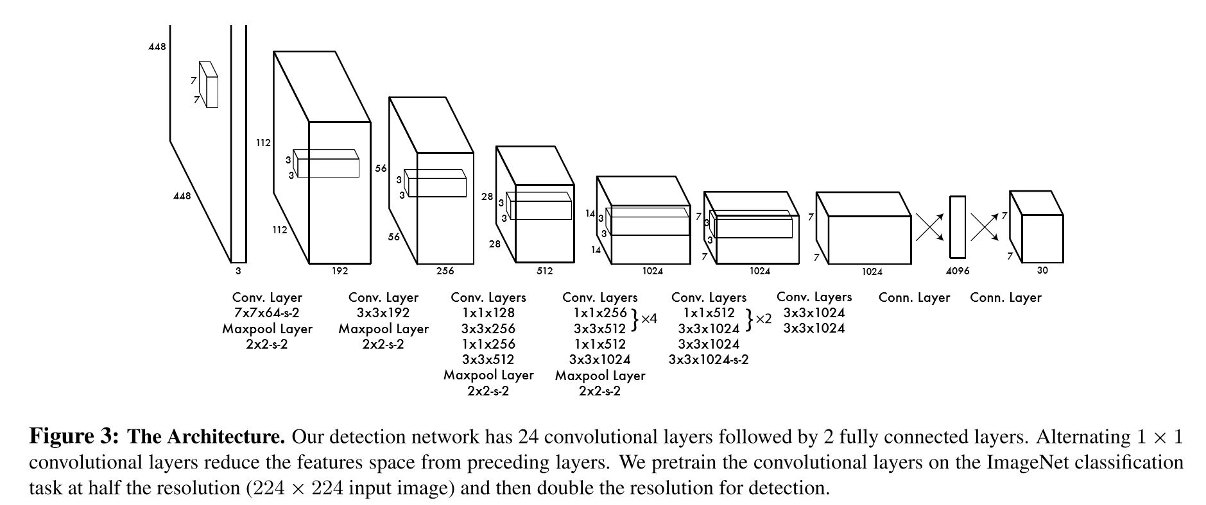
03.
Darknet & Yolo
Yolo Network 구조

Slide 28


